Slide 1
Agrément 2023-2027
Rendez-vous qualité du 22 janvier 2024
Pratique Organisationnelle Requise (POR)
Programme d’entretien préventif
Présenté par Fabienne Debiais
(ingénieure biomédicale – spécialiste qualité)

Slide 2
Plan de la présentation
Présentation de la POR et ses exigences
Description du plan d’entretien préventif au CEMTL
Notions à retenir
Actions de soutien
Documents à consulter
Contact
Questions

Slide 3
PROGRAMME D’ENTRETIEN PRÉVENTIF (POR 4.4.8)
Chapitre 4 Leadership – Gestion de la qualité et des risques
Les gestionnaires de l'établissement mettent en oeuvre un programme efficace d'entretien préventif pour tous les appareils et instruments médicaux, l'équipement et la technologie.
Objectifs:
Assurer la sécurité, la fiabilité et la fonctionnalité des appareils et instruments médicaux, l'équipement et la technologie;
Repérer en amont d'éventuelle défaillance qui pourrait mener à des blessures chez la main-d'oeuvre ou les usagers, et y remédier promptement;
Améliorer la longévité de l'appareil.

Slide 4
TESTS DE CONFORMITÉ
Un programme d'entretien préventif est en place pour tous les appareils ou instruments médicaux, l'équipement et la technologie.
Il y a des rapports d’entretien préventif pertinents.
Un processus est en place pour évaluer l’efficacité du programme d’entretien préventif de l’établissement.
Un suivi, lequel est consigné, est effectué en ce qui concerne les enquêtes relatives à des incidents et à des problèmes impliquant les appareils et instruments médicaux, l’équipement et la technologie.

Slide 5
Plan d’entretien préventif (CEMTL)
QUOI ?
Outils et procédures mis en place pour réaliser et suivre les entretiens préventifs
POURQUOI ?
Maintenir le bon fonctionnement des équipements médicaux afin d’assurer les bons soins aux patients
Assurer le respect des performances originales
Maintenir la conformité aux normes en vigueur
Assurer une prestation sécuritaire des soins au patient
Notes:
Éviter des défaillances qui peuvent avoir un impact sur les patients ou sur les services
Maintenir les spécifications originales du manufacturier
Se conformer aux exigences des normes en vigueur (incluant ordres professionnels): Banque d’yeux, Labos, Oncologie

Slide 6
Plan d’entretien préventif (CEMTL)
QUI EST RESPONSABLE (des appareils et instruments médicaux, l'équipement et la technologie)?
Génie biomédical:
Équipements médicaux spécialisés et les équipements de soins, comme un appareil d’anesthésie ou une pompe à perfusion.
Installations matérielles:
Mobilier et les équipements de support, comme le lit ou lève-personne, ainsi que les équipements de réfrigération.
Notes:
À part quelques exceptions, ce sont les services de génie biomédical et des installations matérielles qui sont responsables de la majorité des entretiens préventifs des appareils et instruments médicaux, l'équipement et la technologie.
Autres services: SRSAD et Radio-Oncologie

Slide 7
Système de gestion des maintenances (CEMTL)
Chaque groupe responsable d’un inventaire doit:
Être en mesure de planifier l’exécution du programme grâce à un système de gestion (calendrier des entretiens préventifs)
Répond aux tests de conformité 1 et 2
Un système de gestion des maintenances assistée par ordinateur (GMAO) devient essentiel pour un grand inventaire:
Enregistrer les équipements
Programmer les entretiens préventifs (fréquence, criticité, priorité)
Documenter les entretiens préventifs (rapports, certifications)
Notes:
Répond aux TC 1 et 2
GMAO GBM = Octopus
GMAO SIM = Interal
GMAO SRSAD = SIGSRSAD
GMAO Radio-Onco: Octopus et pour radioprotection Dupral (pour protocoles) et QAtrack+ (pour documentation)
GMAO Global:
Système de gestion des maintenances
Afin de mettre en exécution un plan d’entretien préventif, le groupe responsable doit être en
mesure de planifier l’exécution des tâches. Cette planification requiert qu’un système de gestion
soit établi. Un système de gestion des maintenances assistée par ordinateur devient essentiel
lorsque l’inventaire devient relativement grand.
GMAO GBM: Le système de gestion des maintenances utilisé pour les équipements médicaux sous la
responsabilité du GBM est le logiciel Octopus. Ce logiciel est à la fois un outil d’inventaire et un
outil de planification et de suivi des maintenances nous permettant de mettre en application les
éléments du plan d’entretien présenté ci-dessus. Toute la documentation relative aux
équipements médicaux pour les entretiens et les réparations y sont consignées.

Slide 8
Suivi de l’efficacité (CEMTL)
Une méthode de suivi de l’exécution du plan est mise en place afin de pouvoir suivre l’évolution des maintenances et ajuster les effectifs au besoin:
Via GMAO (suivi des requêtes d’entretien préventif)
Via audits internes (programmation, rapport d’entretien préventif)
Via tableaux de bord (Power BI)
Répond au test de conformité 3
Notes:
Répond au TC 3
Exemple de TdB
Global:
Suivi
Finalement, une méthode de suivi de l’exécution du plan doit être en place afin de pouvoir suivre
l’évolution des maintenances et ajuster les effectifs au besoin.
Le plan d’entretien préventif proposé est présenté en fonction des différents services qui assurent
chacun une partie de l’entretien des équipements médicaux du CIUSSS, soit :
• le service du génie biomédical (GBM)
• le service des installations matérielles (SIM)
• le service de radio-oncologie
• les laboratoires de la Grappe-Optilab Montréal-CHUM : HMR,Santa Cabrini et IUSMM
• le service régional de soins à domicile (SRSAD)
GBM: Afin de s’assurer que le plan d’entretien préventif soit respecté, le service du GBM procède à des audits et suivis réguliers tels que décrit dans la procédure interne du GBM 1.5 Audit.
Le GBM s’assure également que pour chaque entretien préventif réalisé un rapport d’entretien préventif pertinent est déposé dans la GMAO afin de conserver l’historique des maintenances tel que décrit dans la procédure interne du GBM 3.4.1 Entretien préventif.

Slide 9
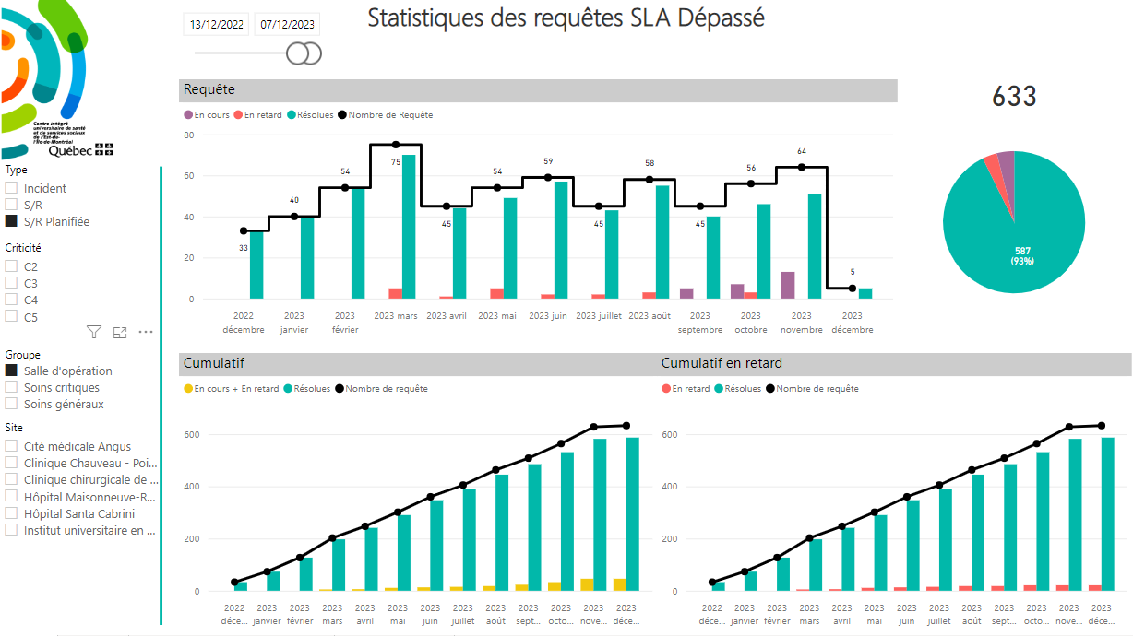
Ex: Suivi tableau de bord (GBM)
Période visée:
Notes:
Répond au TC 3
Exemple de TdB au GBM (Power BI)
Global:
Suivi
Finalement, une méthode de suivi de l’exécution du plan doit être en place afin de pouvoir suivre
l’évolution des maintenances et ajuster les effectifs au besoin.
Le plan d’entretien préventif proposé est présenté en fonction des différents services qui assurent
chacun une partie de l’entretien des équipements médicaux du CIUSSS, soit :
• le service du génie biomédical (GBM)
• le service des installations matérielles (SIM)
• le service de radio-oncologie
• les laboratoires de la Grappe-Optilab Montréal-CHUM : HMR,Santa Cabrini et IUSMM
• le service régional de soins à domicile (SRSAD)
GBM: Afin de s’assurer que le plan d’entretien préventif soit respecté, le service du GBM procède à des audits et suivis réguliers tels que décrit dans la procédure interne du GBM 1.5 Audit.
Le GBM s’assure également que pour chaque entretien préventif réalisé un rapport d’entretien préventif pertinent est déposé dans la GMAO afin de conserver l’historique des maintenances tel que décrit dans la procédure interne du GBM 3.4.1 Entretien préventif.

Slide 10
Suivi des enquêtes (CEMTL)
Avoir une méthode de suivi et de consignation des enquêtes relatives à des incidents et à des problèmes (pannes récurrentes) impliquant les équipements médicaux:
SISSS (AH 223)
GMAO (procédure interne pour gérer les incidents et les correctifs)
Répond au test de conformité 4
Notes:
Répond au TC 4
Exemple de TdB
GBM: Afin de s’assurer que le plan d’entretien préventif soit respecté, le service du GBM procède à des audits et suivis réguliers tels que décrit dans la procédure interne du GBM 1.5 Audit.
Le GBM s’assure également que pour chaque entretien préventif réalisé un rapport d’entretien préventif pertinent est déposé dans la GMAO afin de conserver l’historique des maintenances tel que décrit dans la procédure interne du GBM 3.4.1 Entretien préventif.

Slide 11
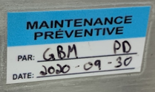
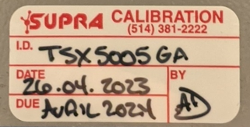
À retenir
Le parc d’équipements médicaux du CIUSSS est partagé (GBM, SIM, SRSAD, Radio-Oncologie)
Le plan d’entretien préventif est basé sur une analyse de risque (recommandation des manufacturiers, criticité et priorité), programmé et exécuté via une GMAO
Étiquette collée sur l’équipement après un entretien préventif (preuve d’entretien préventif)
Rapports d’entretien préventif disponibles sur demande
Notes:
Étiquettes GBM ou de la compagnie (vrai pour GBM et SIM)

Slide 12
Actions de soutien
Libérer les équipements médicaux aide à la réalisation du plan d’entretien préventif
Lors d’un incident impliquant un équipement médical:
Inscrire le No d’inventaire de l’équipement impliqué dans le AH223
Aviser le groupe responsable et lui remettre une copie du AH223
Conserver les accessoires et fournitures
Notes:
Actions que vous pouvez faire pour nous aider à se conformer à la POR-Entretien préventif

Slide 13
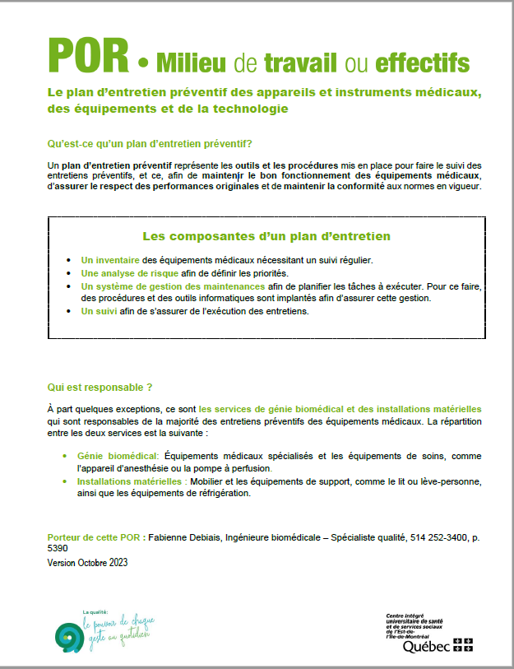
À consulter
La liste de répartition des équipements médicaux est actuellement en cours de révision et sera déposée dans l’Intranet
Notes:
Fiche POR qui décrit le plan d’entretien préventif au CEMTL
Question/Réponse de sécurité qui précise les éléments considérés pour bâtir le plan d’entretien préventif
Liste de partage des responsabilités des équipements médicaux sera rendu disponible dans l’Intranet après révision

Slide 14
En cas de besoin
Service de génie biomédical
CIUSSS de l'Est-de-l'Île-de-Montréal
fabienne.debiais.cemtl@ssss.gouv.qc.ca

Slide 15
Notes:
Animation étoile après

